Slide 1

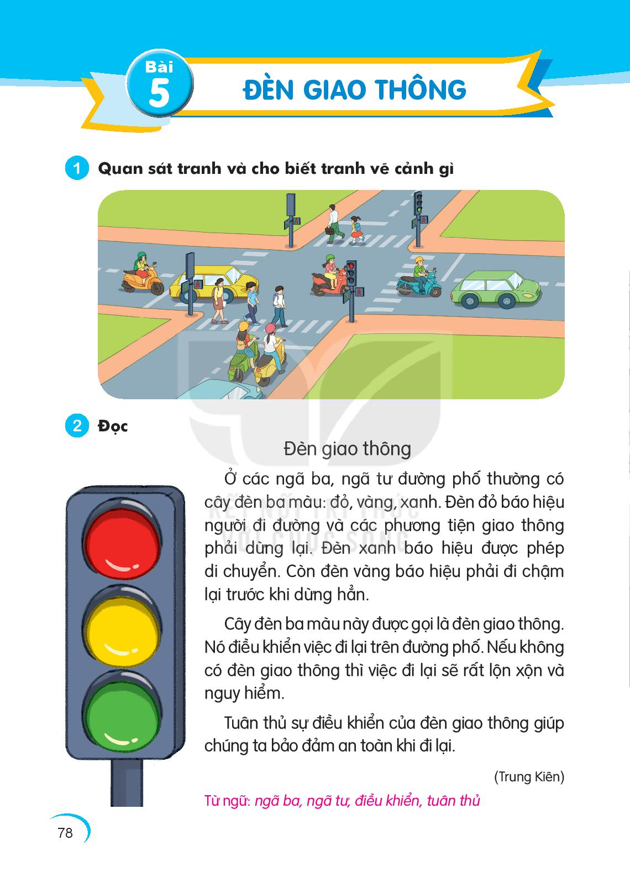

Slide 4
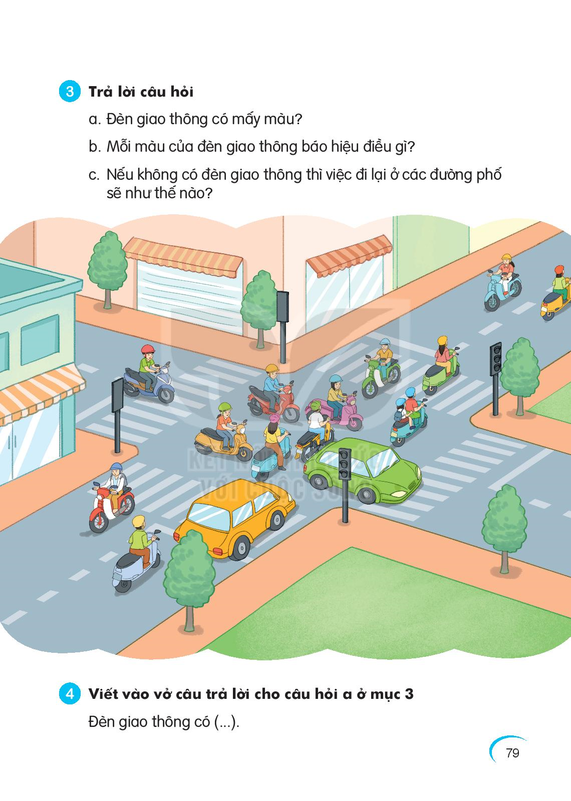

Slide 5
Trả lời: Có 3 màu

Slide 6
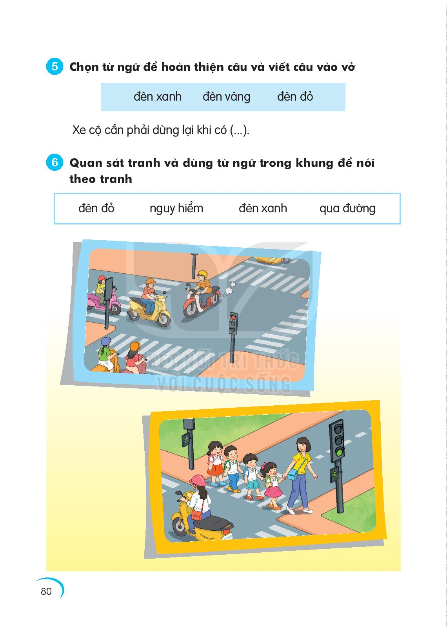
Trả lời: đèn đỏ

Slide 8
Đèn đỏ - nguy hiểm
Đèn xanh – qua đường

Slide 9
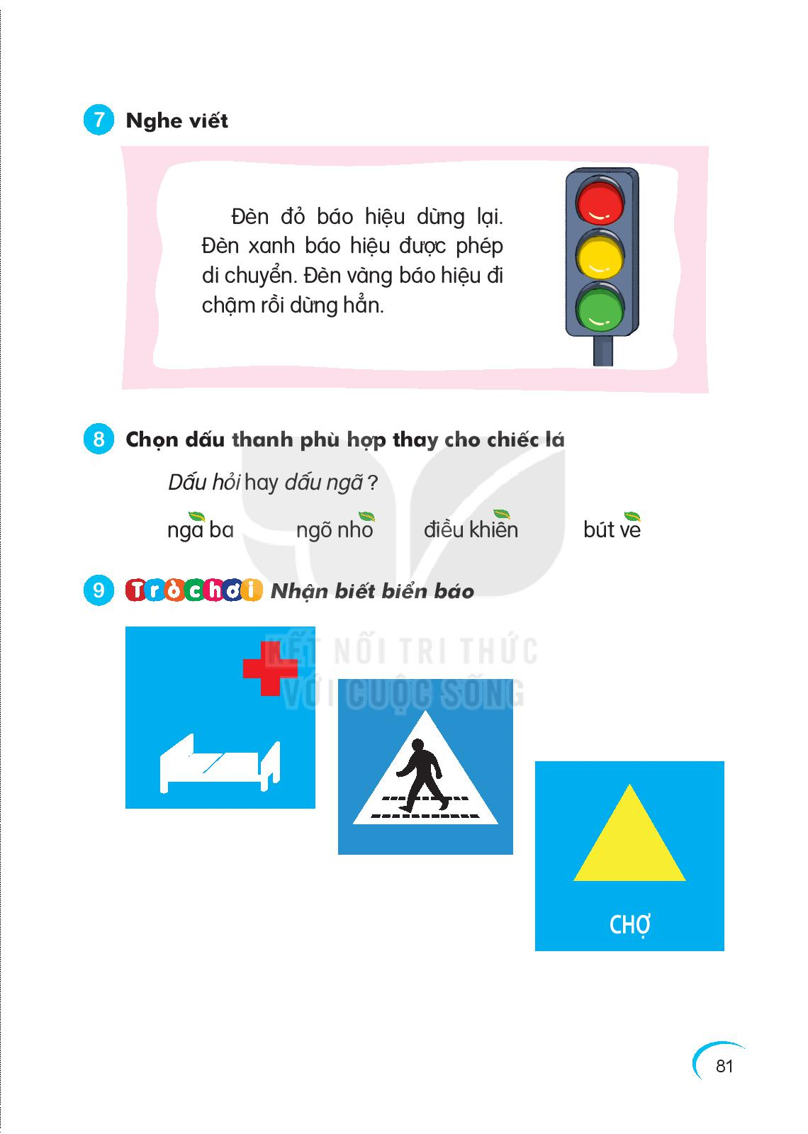

Slide 10
Trả lời:
ngã ba ngõ nhỏ điều khiển bút vẽ

